Slide 1

基础技术体系规划
2012年1月

Slide 2
为什么要有规划？

Slide 3

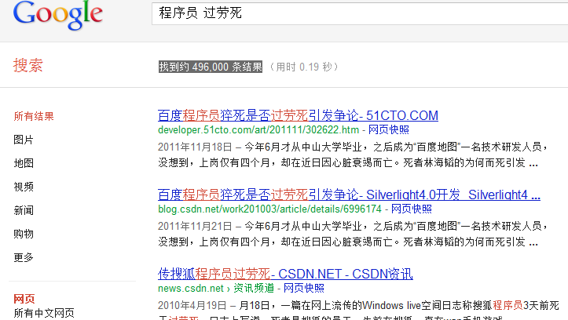
忙碌的程序员
新需求 – 工作输入
工作分配
设计
编码
测试
发布
上线
Notes:
针对新需求和原有需求的变化，我们不停的在开发和迭代;这些开发和迭代占用了我们几乎全部的时间;我们没有时间做想做的事情，这成为了程序员们生活中的固有模式，技术人员成为了一个群体内部最乏味的人;坑爹的是我们经常看到程序员过劳死的各种报道.

Slide 4
你复用了吗？
代码复用
组件复用
服务复用
Notes:
在忙碌的同时，我们是否自己为自己减过压？
减压最有效的手段就是减少工作量，在设计科学中复用是最直接的办法，即重复使用已经有的轮子，而不是每次都制造新的轮子。

Slide 5

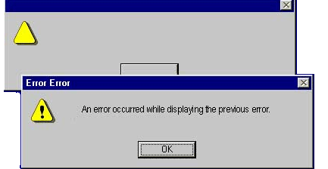

不复用的后果…
浪费成本!
降低软件质量!
阻碍程序员理解结构和设计模式!!

Slide 6

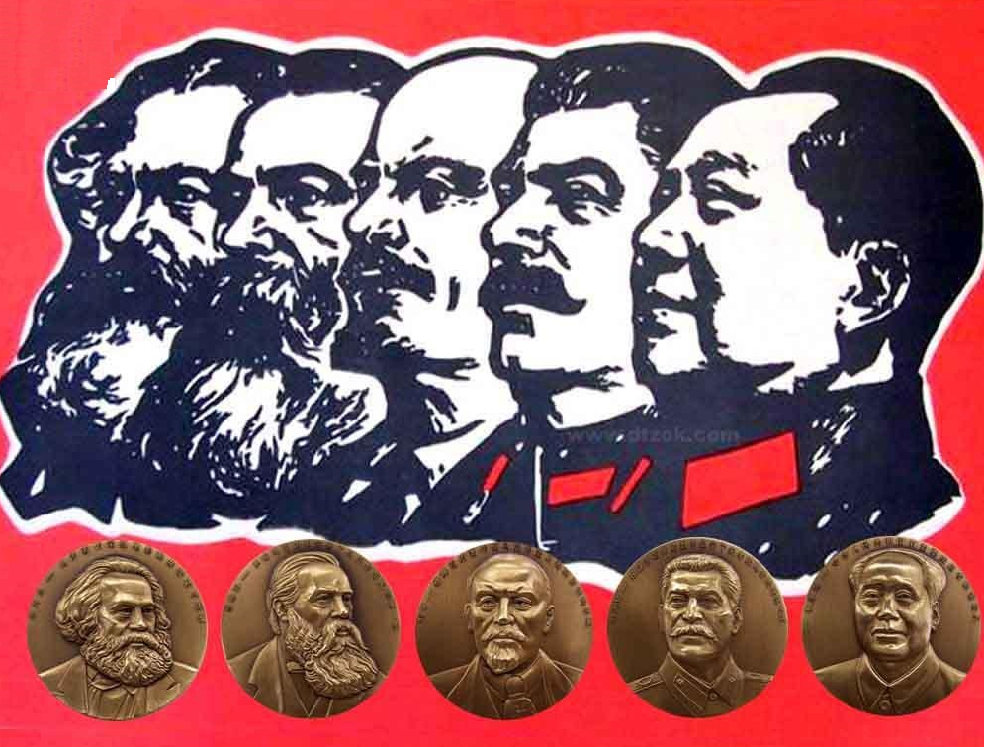
我们的目标！
让我们一起来消灭掉重复的工作
只有程序员才能解放程序员
有一天……
我们写完了全部的代码……
我们的理想
Notes:
我们需要做的就是用我们在制造每一个轮子的时候，尽量用心一些，使得这些制造行为可以为以后的工作带来生产力，用已经有的代码消灭未来可能出现的类似的代码。
在这个活动中，只有技术人员群体自己去努力的改变一些事情，才能把技术人员从不断的重复的工作中解放出来。
我们的理想是不做重复的代码，尽量做不重复的代码，通过几代程序员的努力，使得我们可以将所有可能的代码都开发完成。

Slide 7
基础技术体系规划概述

Slide 8

基础技术体系规划的目的
明确规划，保障技术演进符合长期需要。
开发活动
越来越接近
目标
减少错误，消灭重复。
错误
重复
明确分类、部署、边界和接口。
Notes:
我们的基础技术体系就是在这样的场景要求下给予提出和规划的。
通过我们的技术体系，我们要保障一个技术演进的路径被忠实的推动和执行。
在符合这个演进路径的前提下，减少不符合方向的开发活动，通过分享和复用减少重复的开发工作。
我们要明确开发活动所对应成果的分类和分工，以及其对应的明确的部署关系。
我们要明确软件系统的边界和接口及调用方式。
有了这些明确的定义，我们要实现下面的思路。

Slide 9
基础技术体系规划的核心思路
业务逻辑、基础能力、数据存储分离
部署
业务逻辑
部署
业务逻辑
基础能力
数据存储
部署
基础能力
部署
数据存储
无缝的分布式部署能力及线性伸缩
提高可管理性和可监控性
提高设备的通用性
Notes:
业务逻辑、基础能力、业务数据存储分离
支持无缝的分布式部署能力
系统、服务及其依赖的设备可以比较容易的线性扩容或收缩
“部署”可以被管理和监控
提高设备的通用性

Slide 10
三层体系结构
表 现 层
Html、XML
Code(PHP、Java、JavaScript、Python…)
业务逻辑层
Interface、ConfigFile、
Code(PHP、Java、Python…)
数据访问层
Interface、
Code、Data(File、K/V、关系数据…)
Notes:
典型的三层体系结果已经有21年的历史了，它将一个典型的应用系统结构分为了表现层、业务逻辑层和数据访问层，目的是为了做到高内聚、低耦合。
1、表示层（UI）：通俗讲就是展现给用户的界面，即用户在使用一个系统的时候他的所见所得。
2、业务逻辑层（BLL）：针对具体问题的操作，也可以说是对数据层的操作，对数据业务逻辑处理。
3、数据访问层（DAL）：该层所做事务直接操作数据库，针对数据的增添、删除、修改、更新、查找等。
很多系统和场景都在借用这个理念在规划初期给予一些约束，我们之前的IAE系统的初级模型也是套用了这个结构。我们这里需要借用一下这个结构。

Slide 11
三层体系结构的解读
表现层的无状态化
发布 | 安装
表现层
业务逻辑层
组件
分解
业务逻辑层无状态化 & 组件化
安装
分解
组件
分解
组件
数据层作为状态轴心
表 现 层
无状态
业务逻辑层
有状态
数据访问层

Slide 12
三层体系结构的抽象
业务逻辑层
基础产品
基础产品
基础产品
基础产品
数据访问层
基础服务
将业务逻辑层中的公共业务能力定义为基础产品
将数据访问层独立定义为基础服务并提供访问能力
Notes:
降低编码难度。降低编码的数量。
以上两个原则，被软件工程学科用“抽象”来解释，即将表现为不同业务逻辑的功能，理解为一样或者近似的能力，通过特有的不同方面的描述（配置，子类）来实现不同性，以便做到相同的特性用相同的代码或组件来实现。
我们将抽象的应用场景更广泛化，把抽象应用于系统角度。

Slide 13
基础技术体系蓝图
四层负载均衡能力
公共管理服务
七层负载均衡能力
Cache服务能力
基础框架
业务系统
基础产品
基础服务
Notes:
现在我们抛弃掉三层体系结构的约束，面向我们的开发行为，我们将我们开发活动对应的产品，面向部署所在位置和依赖关系，分为如下几种：
1 基础服务。2 基础产品。3 公共管理服务4 业务系统。5 基础框架。

Slide 14
基础服务蓝图
四层负载均衡能力
公共管理服务
七层负载均衡能力
Cache服务能力
基础框架
业务系统
基础产品
基础服务
负载均衡服务
队列服务
缓存服务
K/V存储服务
计算服务
数据库集群
文件系统
Notes:
基础服务着力于提供各种存储方面的能力

Slide 15
基础产品蓝图
四层负载均衡能力
公共管理服务
七层负载均衡能力
Cache服务能力
基础框架
业务系统
基础产品
基础服务
上传服务
定位服务
统计分析
搜索引擎
智能分析
通知服务
Push服务
Notes:
基础产品主要处理的方面是一些公共的业务能力，这些业务能力将被其他系统引用并完成业务系统的业务能力，也可能独立为一个业务能力，但是独立的业务能力基本不应该面对最终的互联网用户，而是由内部系统或者内部人员来使用。

Slide 16
公共管理服务蓝图
四层负载均衡能力
公共管理服务
七层负载均衡能力
Cache服务能力
基础框架
业务系统
基础产品
基础服务
Boss 系统
配置管理系统
OA系统
版本管理系统
监控系统
Notes:
公共管理服务是指一些面向内部管理和维护的服务能力，这些服务提供了统计分析、监控、管理等相关能力，一般被内部的业务和运维人员使用，用来了解系统运行的情况和各种数据，用以决策和分析。
公共管理服务将提供一个全网管理的平台能力，所有的软件服务都需要向公共管理服务负责，进而保障软件服务本身可部署、可统计、可监控、可管理。
公共管理服务是一种“特殊的”业务系统，其逻辑上与业务系统在同样的位置，可以在开发的过程中使用基础服务、基础产品的业务能力，但本身在用例表现中实际处于一个管理位置，需要与各个层次的“部署”交互，完成各种管理行为。

Slide 17
几个要面对的问题

Slide 18

跨IDC部署
本地DNS
本地DNS
本地DNS
全局负载均衡
IDC A
IDC B
IDC C
4层负载均衡
4层负载均衡
4层负载均衡
缓存
缓存
缓存
7层负载均衡
7层负载均衡
7层负载均衡
应用系统
应用系统
应用系统
统一的服务
K/V存储
K/V存储
K/V存储
统一的服务
文件系统
文件系统
文件系统

Slide 19
跨IDC部署
1 获取服务区域
负载均衡服务
Client
2访问对应节点
3 完成通知
4 数据同步
6 同步完成
服务节点 1
服务节点 2
5 获取数据
Notes:
我们在基础服务跨机房时，引入针对所有基础服务类型的统一的负载均衡服务。
针对数据负载均衡和复制的问题，我们将其分为两个场景。
以分布式文件系统为例。分布式文件系统本身提供一个强一致性的负载均衡及数据复制体验：
负载均衡服务在现有的分布式文件系统本地强一致性的前提下，提供一个跨部署的远程负载均衡和数据复制能力，但数据复制提供的一致性为“最终一致性”。

Slide 20
数据分组及分域
系统1
系统2
系统3
基础服务
节点1
节点2
节点3
系统3数据
系统3数据
系统3数据
系统2数据
系统2数据
系统2数据
系统1数据
系统1数据
系统1数据
系统数据被分散存储在所有的节点上，
避免单一存储节点的空间耗尽和负载不均衡
Notes:
在基础服务提供的服务能力规划中，所有的业务系统会共用了一套基础服务。这样基础服务本身就需要考虑如下几个问题：
1 如何做到基础服务数据访问的安全性，即只允许经过授权的机器访问基础服务。
2 在基础服务内部数据的访问互斥性，即某一个业务只能访问业务自己的数据，而不能访问其他业务的数据。
3 业务系统内部以及业务之间不同的数据定义者定义的数据最大限度的避免可能的各种“碰撞”，如避免Key/Value中的不同业务系统生成一样的key。

Slide 21
数据分组及分域
version
len
sysId
len
appId
key
1字节
1字节
不同版本可变字节
1字节
不同版本可变字节
数据键值采用带版本的三元组编码，
避免不同系统应用之间的数据碰撞。
Notes:
其中：
Vesion为1个字节，存放此编码约束对应的版本，从1开始。每次变更+1.
首个len字段长度为1个字节，放入sysId的长度，在版本中给予长度固定的约束，如在版本1中sysId长度为2.
sysId放入系统标志，每个业务系统均有一个固定的系统标志。在配置管理系统中申请获得。
第二个len字段长度也为1个字节，放入sysId对应的业务组件的id，由业务系统自己定义，但长度为版本本身的约束。
AppId字段放入组件标志，该标志长度固定，由业务系统自行确定。
Key字段放入真正的业务key值。

Slide 22
统一通信能力
客户端
客户端
客户端
客户端
通 信 总 线
服务端
服务端
服务端
客户端
服务端
接口
接口
统一的通信总线。
头文件
尽量做到部署视图和实现视图的分离。

Slide 23
写在后面的话

Slide 24
我们的愿景
SOA
以SOA模型为驱动的云服务体系。
云服务体系
存储部分
（使用基础服务能力）
需求
基础逻辑部分
（复用基础产品能力）
让业务系统的开发变得简单快速。
业务逻辑部分
（利用基础框架能力）
平台
系统
安装、监控、升级等运维活动的全自动化。
系统
系统
系统
系统

Slide 25
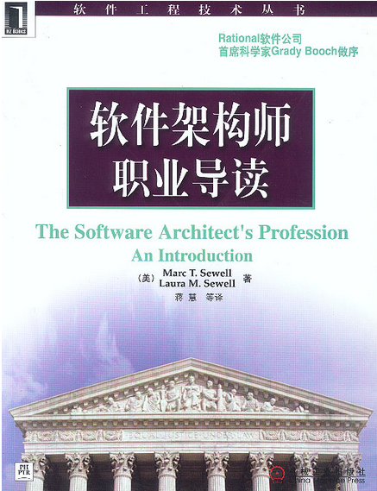
欢迎加入
参与基础服务和管理系统的开发活动。
分享你的代码作为基础产品和基础框架。
也许未来的某伟大的架构师就是在座的你。

Slide 26

要感谢的人
感谢过去8个多月无私的分享经验给我的各位领导和同事。
感谢为公司积累了丰富基础组件的基础开发组的同事们。
感谢另外一个架构师李毅同学。

Slide 27

欢迎提问
在2012的开始祝各位兄弟姐妹
新春快乐！
Q & A

